Slide 1
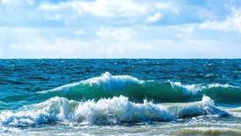
মাল্টিমিডিয়া শ্রেণিতে স্বাগতম

Slide 2
বাংলা সাহিত্য
শাহনাজ আক্তার(এম.এ,এম.এড)
সিনিয়র শিক্ষক(বাংলা)
কোনাবাড়ী এম.এ কুদ্দুছ উচ্চ বিদ্যালয়
গাজীপুর সদর,গাজীপুর ৷
ইমেইলঃshahnazakternomi@gmail.com
মোবাইলঃ01717871696
নবম/দশম-শ্রেণি
শিক্ষার্থী-৫০জন
সময়-৪৫মিনিট
তারিখ-২১/০২/২০২১ইং

Slide 3
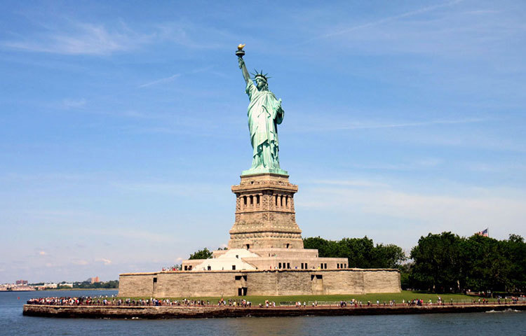
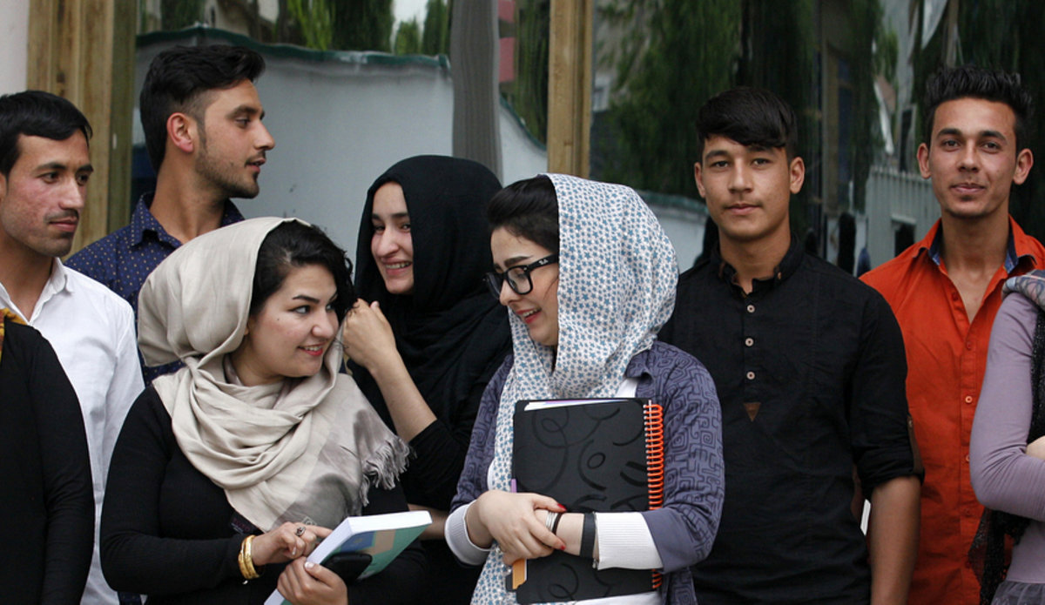
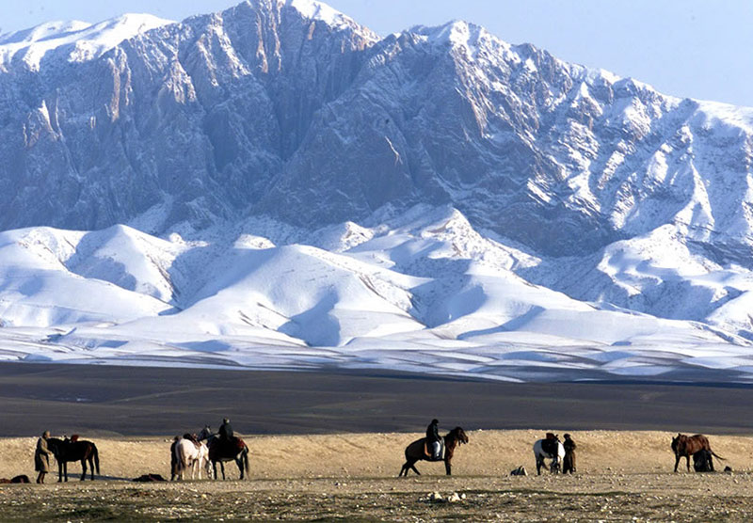
নিচের চিত্রগুলো লক্ষ্য করো
বলতে পারো এদের পরিচয় কী?
বিদেশে পড়তে যাওয়া একে অপরের বন্ধু।
তাহলে এগুলো হলো বিদেশের/প্রবাশের ।
বলতো এই চিত্রগুলো কী আমাদের দেশে দেখা যায়?

Slide 4
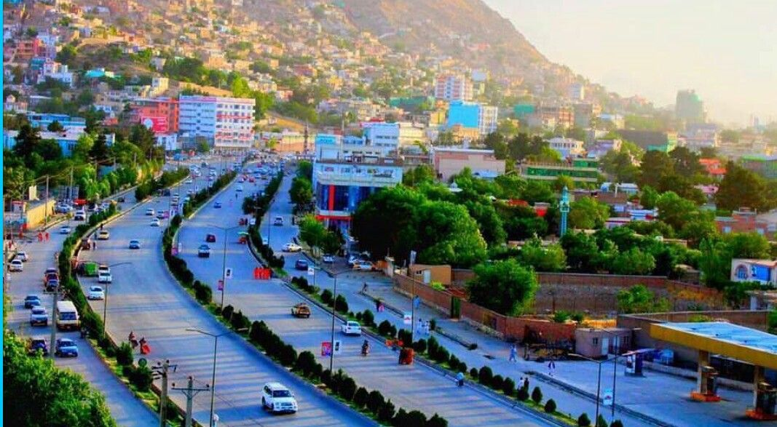
আমাদের আজকের পাঠ
সৈয়দ মুজতবা আলীর লেখা
প্রবাস বন্ধু।

Slide 5
শিখন ফল
এই পাঠ শেষে শিক্ষার্থীরা-
লেখক সম্পর্কে বলতে পারবে।
প্রমিত উচ্চারনে গল্পটি পড়তে পারবে।
আফগানিস্তানের প্রকৃতি ও পরিবেশ সম্পর্কে বলতে পারবে।

Slide 6
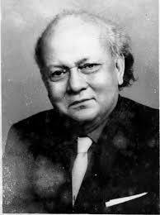
তোমরা কী তাঁকে চিন?
তিনি গদ্যশৈলী নির্মাতা
পরিচিতি
কর্মজীবন
প্রথমে-আফগানিস্তানের কাবুলে কৃষি বিঙান কলেজে,
এরপর বার্লিন ও বন বিশ্ববিদ্যালয়ে,তারপর মিশরের আল আজাহার বিশ্ববিদ্যালয় ও মহীশূরের বরোদা কলেজে অধ্যাপনা করেন এবং ১৯৪৯ সালে বগুড়ার আজিজুল হক কলেজে অধ্যক্ষ হিসাবে যোগদান করেন।
পড়ালেখা
সিলেট গভর্মেন্ট হাই স্কুল ও শান্তিনিকেতনে।
স্নাতক ডিগ্রি-১৯২৬সালে বিশ্বভারতী বিশ্ববিদ্যালয় থেকে।
জন্ম-১৯০৪সালের ১৩ই সেপ্টেম্বর আসামের করিমগঞ্জে।পিতা-সিকান্দর আলী।
পৈতৃক নিবাস-মৌলভীবাজারে।
মৃত্যু-১১ই ফেব্রুয়ারী ১৯৭৪সালে ঢাকায়।
১৯৩২সালে বন বিশ্ববিদ্যালয় থেকে ডক্টরেট
ডিগ্রি লাভ করেন.১৯৬১সালে বিশ্বভারতীর রিডার নিযুক্ত হন।উল্লেখযোগ্য গ্রন্থ দেশে-বিদেশে,পঞ্চতন্ত্র,চাচা কাহিনী,ময়ূরকণ্ঠী,শবনম
ইত্যাদি।
সৈয়দ মুজতবা আলী

Slide 7
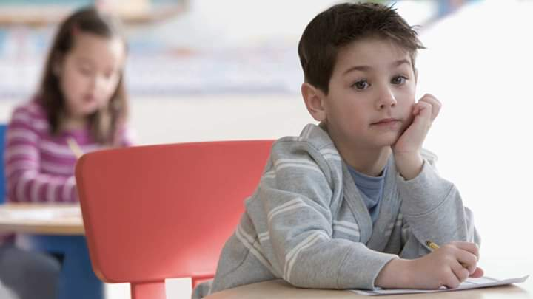
একক কাজ
সৈয়দ মুজতবা আলী কত সালে মারা যান?
তাঁর উল্লেখযোগ্য গ্রন্থগুলোর নাম কী?

Slide 8
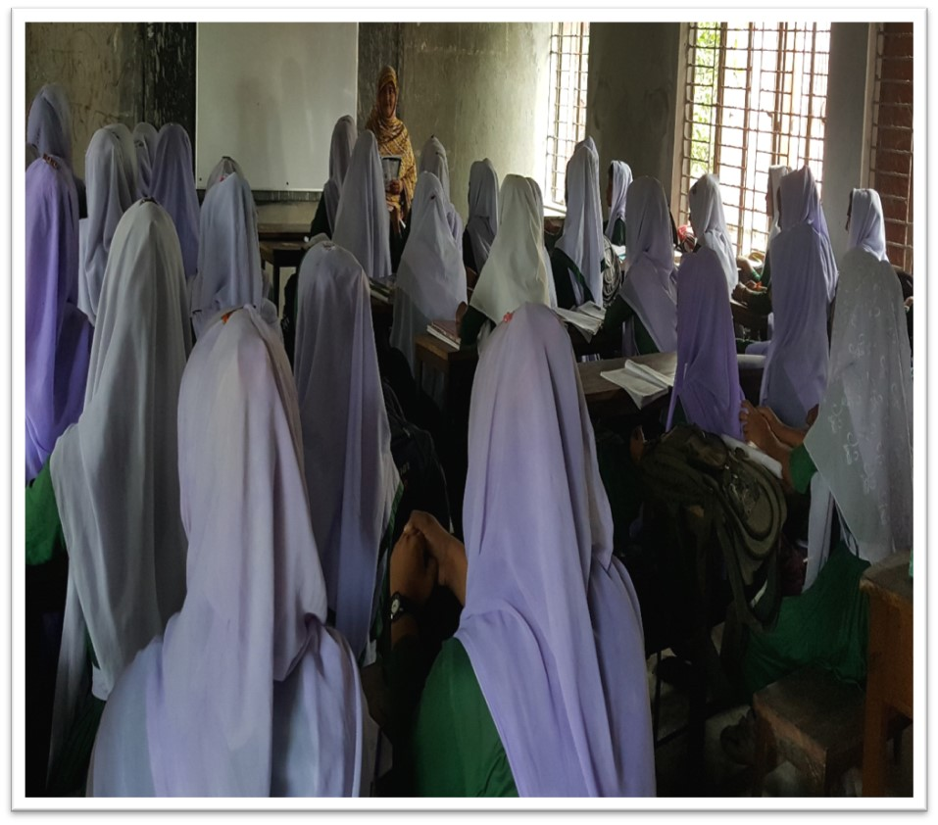
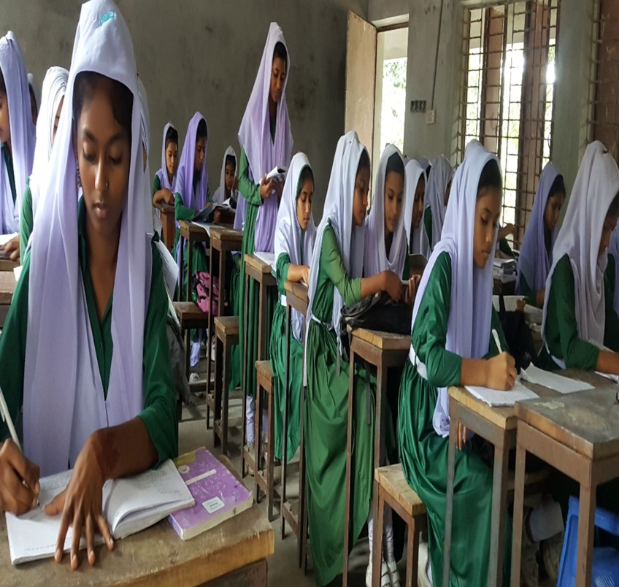
আদর্শ পাঠ
সরব পাঠ

Slide 9
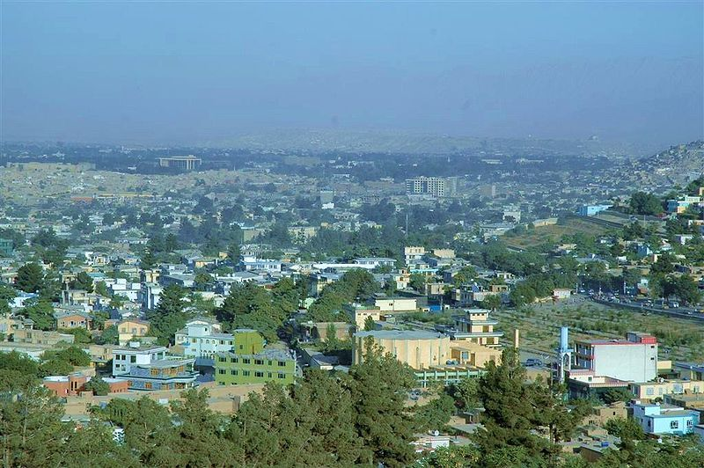
নিচের চিত্রগুলো লক্ষ্য করো
লেখক বাসা পেল কাবুল থেকে আড়াই মাইল দূরে খাজামোল্লা গ্রামে।বাসার সাথে সাথে চাকরও।চাকরের নাম আবদুর রহমান।

Slide 10
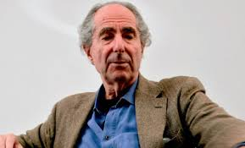
বলতে পারো নিচের চিত্রটি কার?
অধ্যক্ষ জিরার, জাতে ফরাসি।তিনি বলেন, আবদুর রহমান আপনার সব কাজ করে দেবে।জুতো বুরুশ থেকে খুনখারাবি।অর্থাৎ ইনি ‘হরফন-মৌলা’বা ‘সকল কাজের কাজি’।

Slide 11
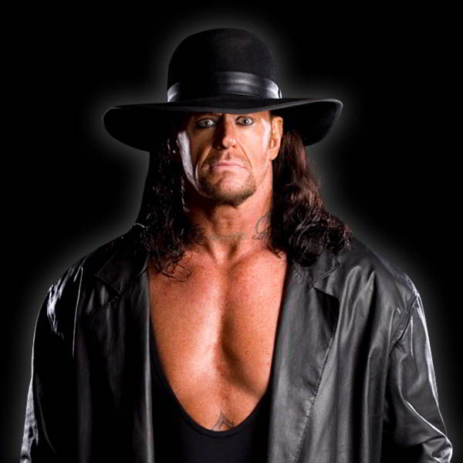
নিচের চিত্রগুলো লক্ষ্য করো
লেখক আবদুর রহমান কে মেপে পেল ছ ফুট চার ইঞ্চি।দুখানা হাত হাঁটু পর্যন্ত নেমে এসেছে,আঙ্গুলগুলো দু কাঁদি বর্তমান কলা্র মত ঝুলছে,পা দু খানা ডিঙি নৌকার সাইজ,কাঁধ দেখে মনে হলো গোটা আফগানিস্তানের ভার বইতে পারত, কান জোড়া মুখ,হ্যাঁ করলে চওড়া চওড়ি কলা গিলতে পারবে,এবরো থেবরো নাক কপাল নেই,রঙ ফর্সা,শরীরের চামড়া চিরে ফেঁড়ে আফগানিস্তানের রিলিফ ম্যাপের চেহারা,গাল দুটো কে যেন থাপ্পর মেরে লাল করে রেখেছে।চোখ দুটো চিনেমাটির
ডাবরে যেন দুটো পান্তুয়া ভেসে ওঠেছে।

Slide 12
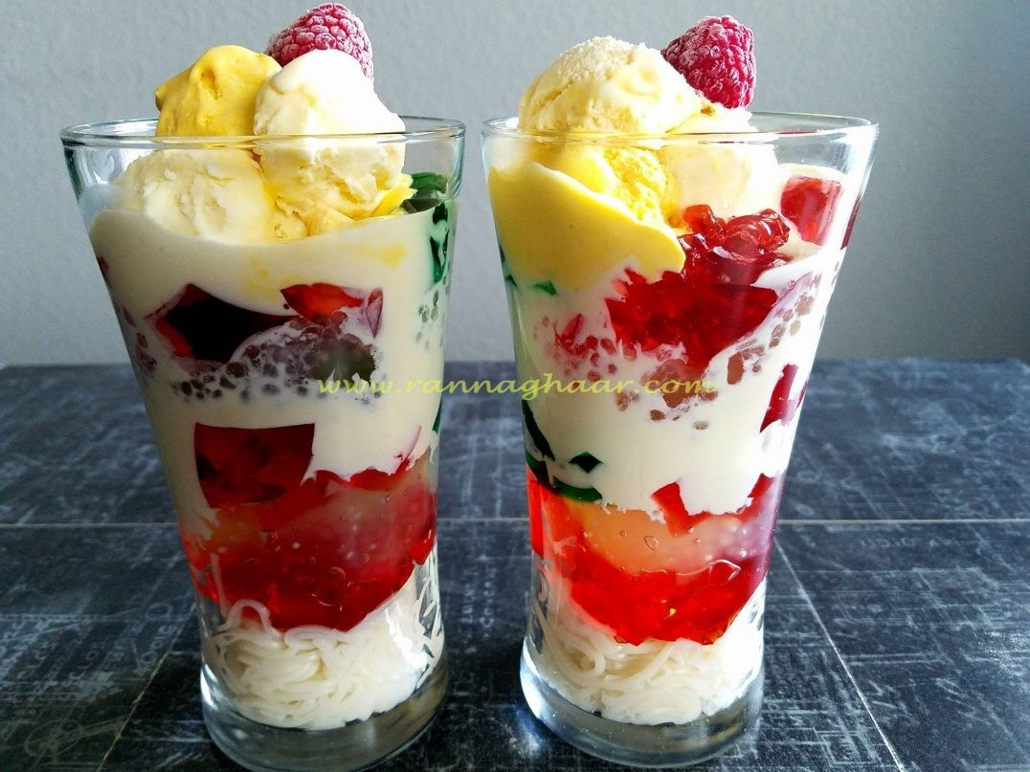
নিচের চিত্রগুলো লক্ষ্য করো
বলতে পারো এটা কী?
লেখক বলল বরফ কোথায় পাও? আবদুর রহমান জানালা
দিয়ে বরফের পাহাড় দেখিয়ে বলল বড় বড় গর্তে শীতকালে
বরফ রাখা হয়,এখন খুঁড়ে তুলে গাধা বোঝাই করে নিয়ে আসা হয়।
ফালুদা

Slide 13
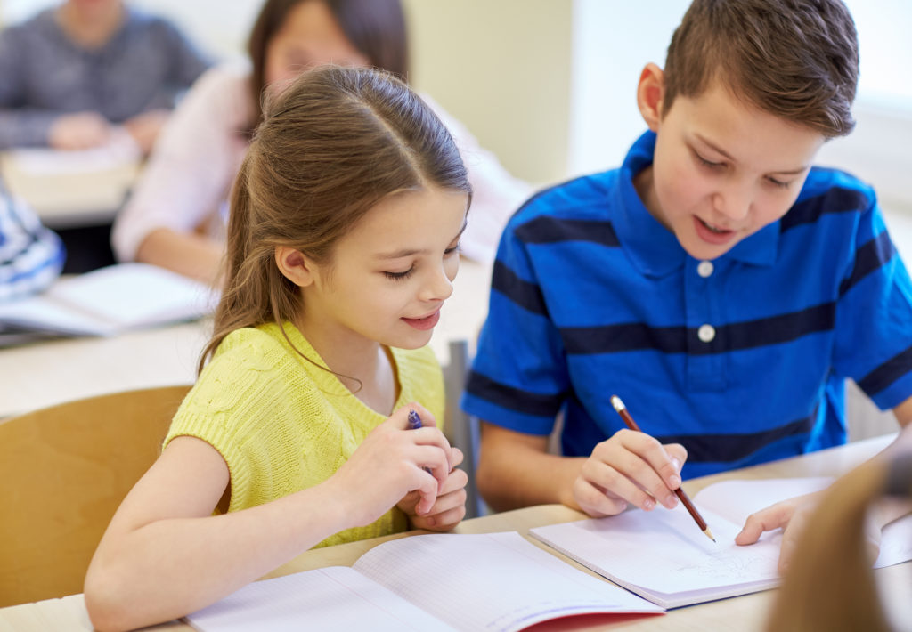
জোড়ায় কাজ
আবদুর রহমানের দৈহিক গঠন লিখো?

Slide 14
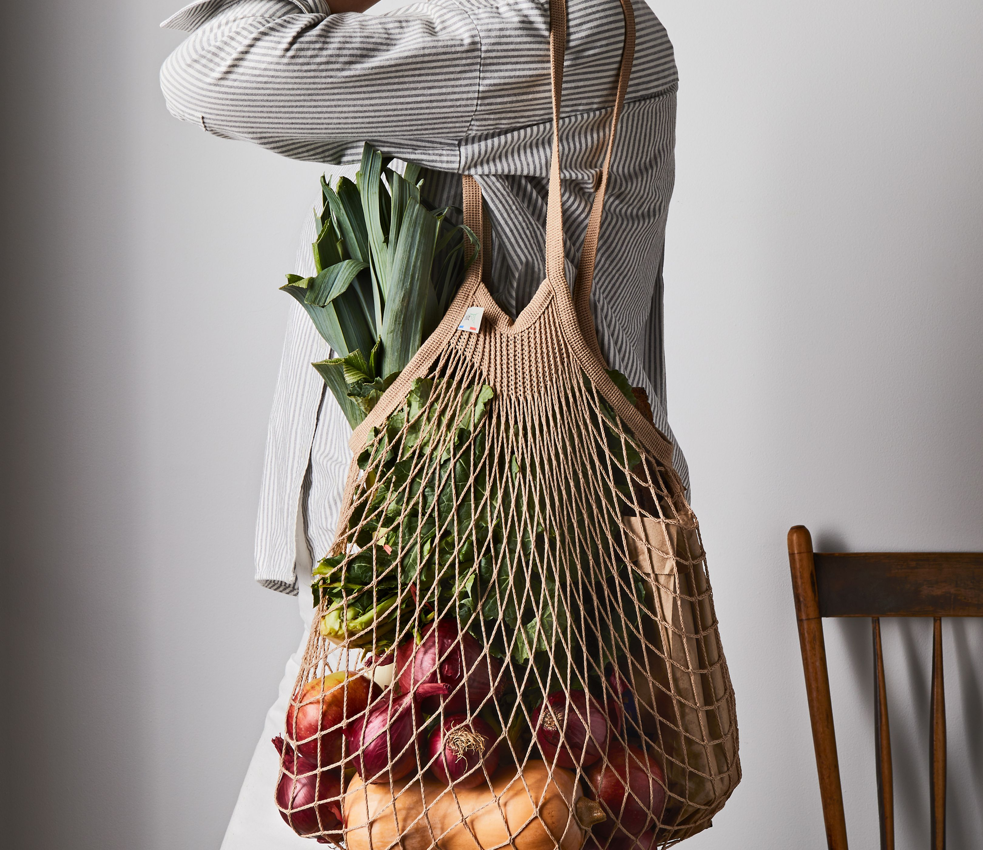
নিচের চিত্রগুলো লক্ষ্য করো
পর্বতপ্রমান বোঝা নিয়ে আবদুর রহমান ফিরে এসেছে।বোঝাটা
নিয়ে আসছিল জালের প্রকান্ড থলেতে করে।তার ভিতর তেল
নুন-লাকড়ি সবই।লেখক কে বাড়িতে খেতে বলল।

Slide 15
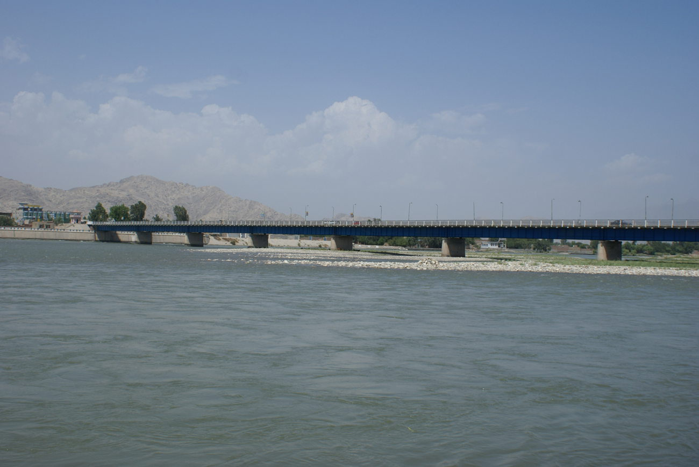
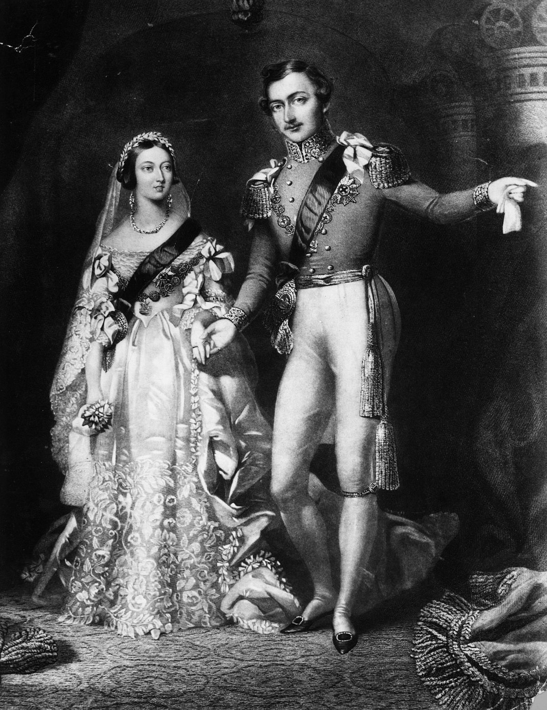
নিচের চিত্রটি লক্ষ্য করো
এটি হলো লব-ই-দরিয়া অর্থাৎ কাবুল নদী।
ভিক্টোরিয়া ও আলবার্ট।

Slide 16
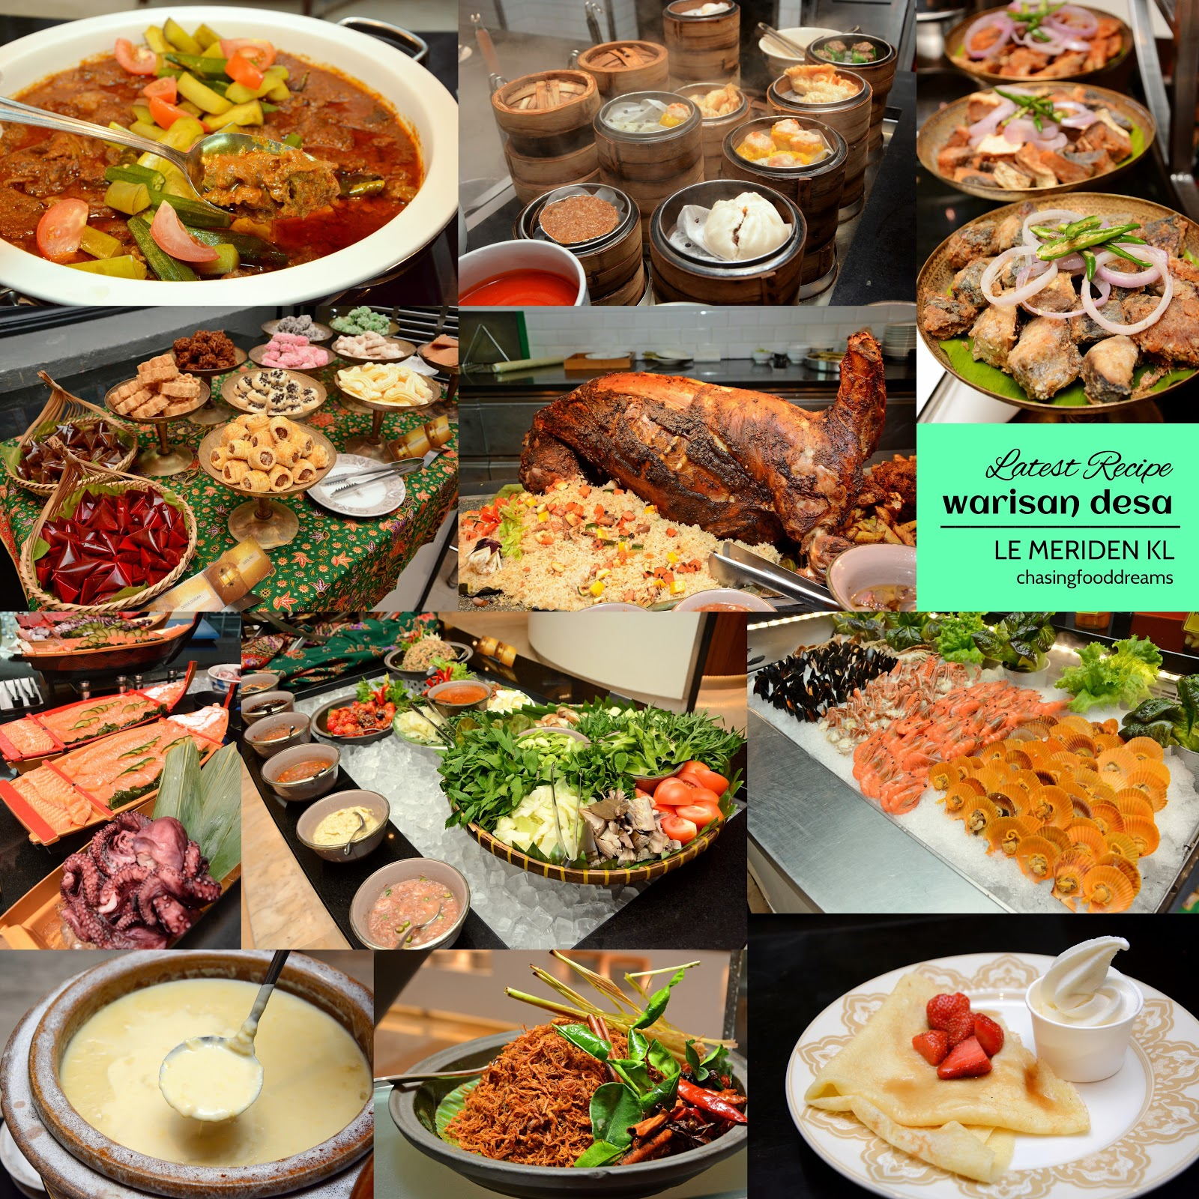
নিচের চিত্রটি লক্ষ্য করো
লেখক খানা টেবিলের সামনে গিয়ে যা দেখল,গামলা ভর্তি মাংসের কোর্মা বাপেঁয়াজ-ঘিয়ের ঘন ক্বাথে সেরখানেক দুম্বার মাংস-তার মাঝে মাঝে কিসমিস বাদাম লুকোচুরি খেলছে,এক কোনে একটি আলু।আরেক প্লেটে ফুল বোম্বাই সাইজের শামী-কাবাব।বারকোশ থালায় একঝুড়ি কোফতা-পোলাও তার ওপরে বসে আছে একটি আস্ত মুরগীর রোস্ট।

Slide 17
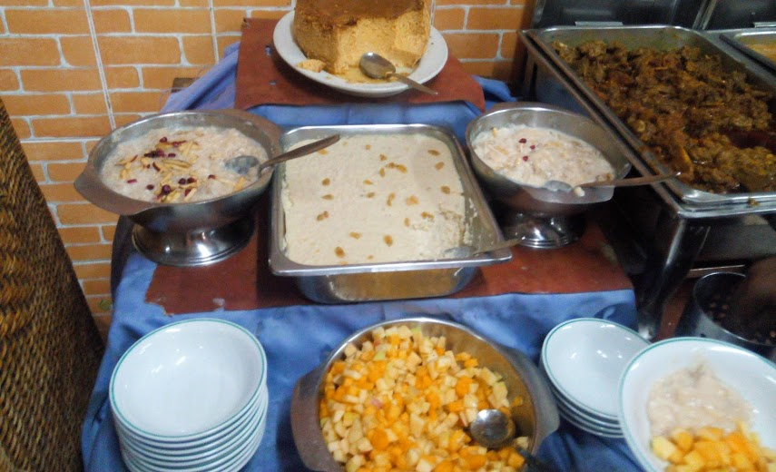
নিচের চিত্রটি লক্ষ্য করো
লেখককে থ হয়ে দাঁড়িয়ে থাকতে দেখে আবদুর রহমান অভয়বাণী দিল
রান্না ঘরে আরো আছে।এক জনের রান্না যদি তিন জনের জন্য করে তবে ধমক দেওয়া যায়।ছ’জনের পরিবেশন করে বলে রান্না ঘরে আরো আছে।আর কি করার থাকে। একেই বলে-অল্প শোকে কাতর,অধিক শোকে পাথর। রান্না ভালো, খেলাম ও ভালো।

Slide 18
দলীয় কাজ
অল্প শোকে কাতর,অধিক শোকে পাথর-কথাটি বুঝিয়ে লেখো।

Slide 19
মূল্যায়ন
১।লেখক বাসা পেল কাবুল থেকে কত মাইল দূরে?
ক)দেড় মাইল খ)দুই মাইল
গ)আড়াই মাইল ঘ)তিন মাইল।
২।আবদুর রহমান লম্বায় ছিল-
ক)ছ ফুট চার ইঞ্চি খ)ছ ফুট পাঁচ ইঞ্চি
গ)ছ ফুট ছ ইঞ্চি ঘ)ছ ফুট সাত ইঞ্চি।
৩।লেখক বিশ্বভারতীর রিডার নিযুক্ত হন কত সালে?
ক)১৯৪১ সালে খ)১৯৫১সালে
গ)১৯৬১সালে ঘ)১৯৭১সালে।

Slide 20
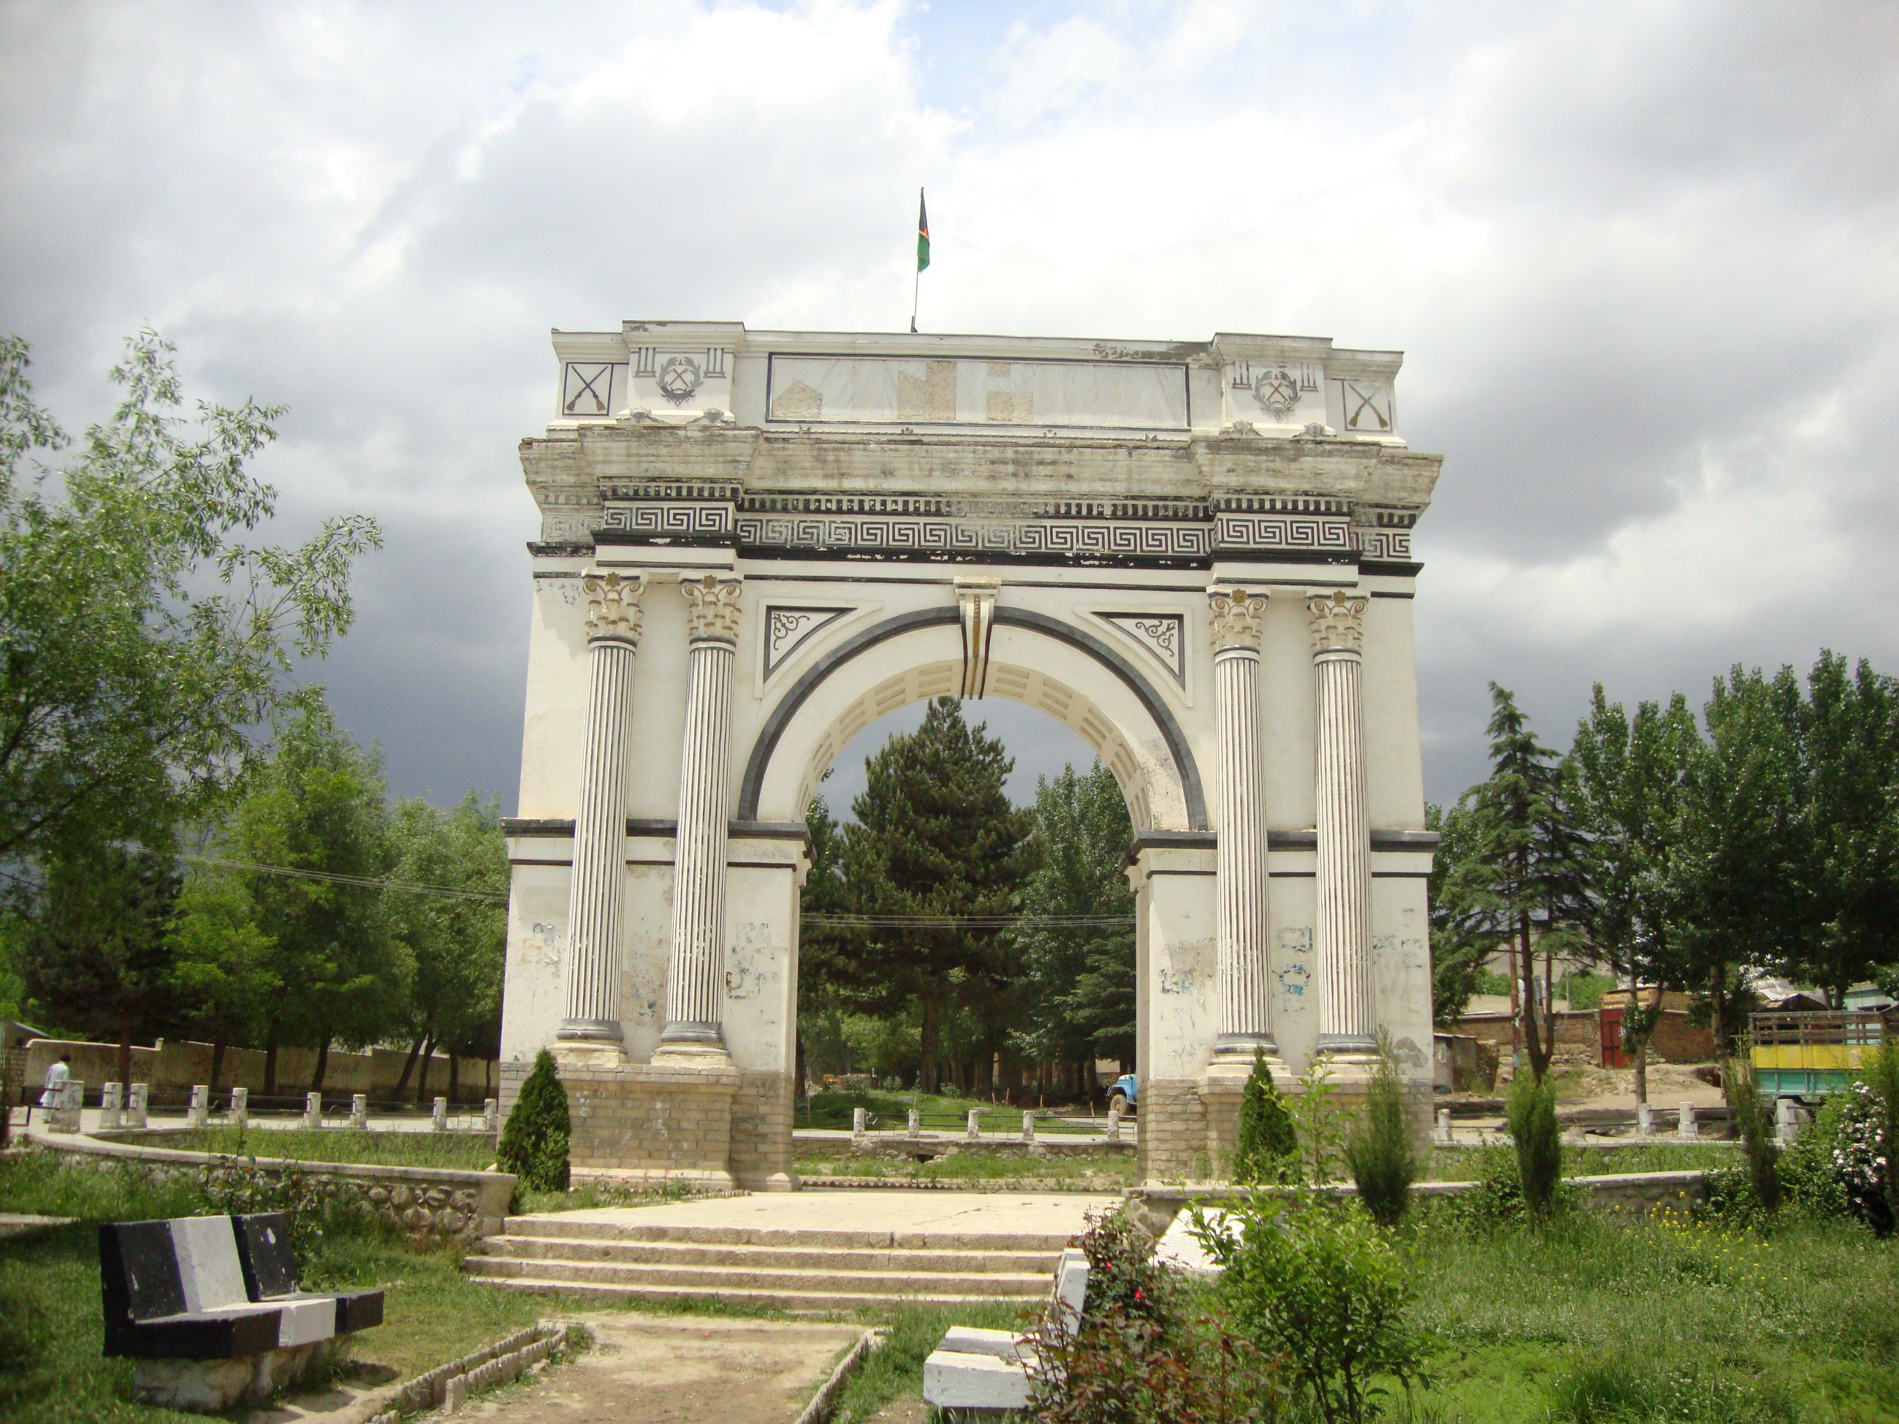
বাড়ির কাজ
ফালুদা বানানোর রেসিপি লিখে আনবে।

Slide 21
সবাইকে ধন্যবাদ
আল্লাহ হাফেজ।

